Slide 1




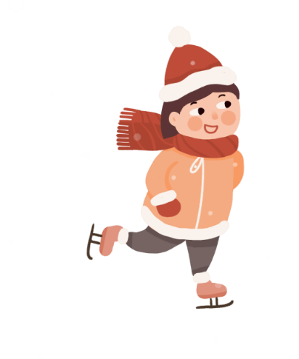

Slide 2



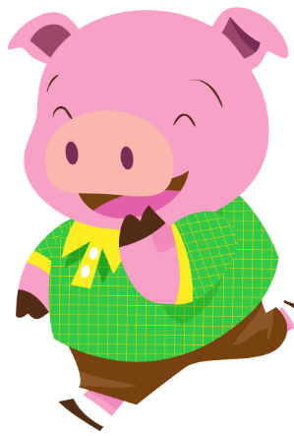

Slide 3


Con gì đuôi ngắn tay dài
Mắt hồng, lông mượt, có tài nhảy nhanh?
(Là con gì?)
Câu 1:
Con thỏ

Slide 4
Ăn lá dâu Nhả tơ vàng Giúp người dệt lụa Đố nàng con chi? (Là con gì?)
Câu 2:
Con tằm

Slide 5
Con gì mồm nhỏ Đào đất làm hang Tên nhọn lưng mang Xù lên chống trả. (Là con gì?)
Câu 2:
Con nhím

Slide 6


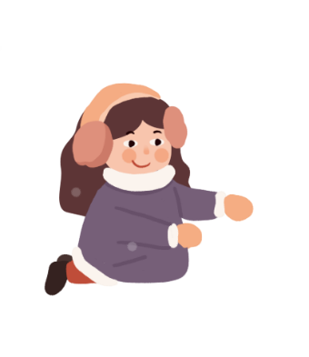

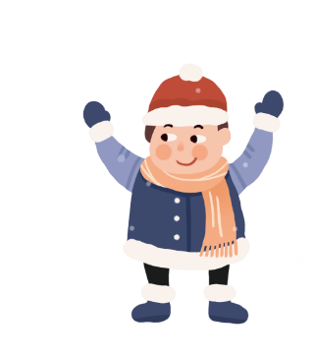
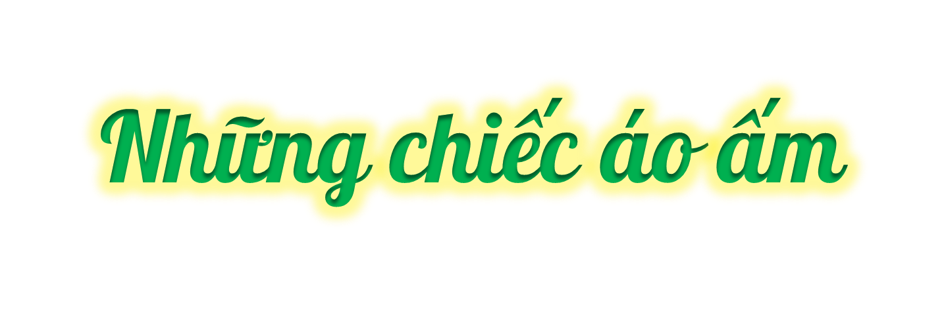
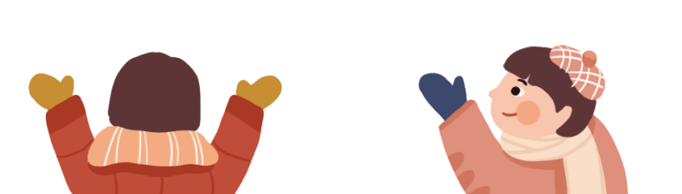
Thứ … ngày … tháng … năm ….

Slide 7

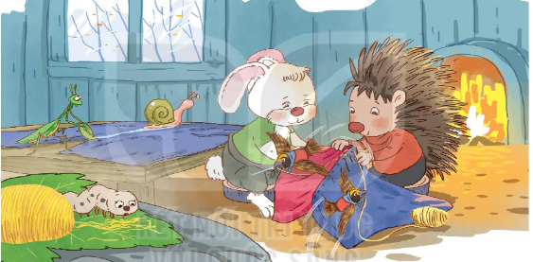
Quan sát tranh minh họa, nói tên các con vật và đoán xem chúng đang làm gì.

Slide 8

Tên con vật | Việc làm
Nhím | Chắp vải, dùi lỗi
Thỏ | Trải vải
Chim | Luồn kim, may áo
Ốc sên | Kẻ đường vạch trên vải
Bọ ngựa | Cắt vải
Tằm | Xe chỉ

Slide 9


Slide 10
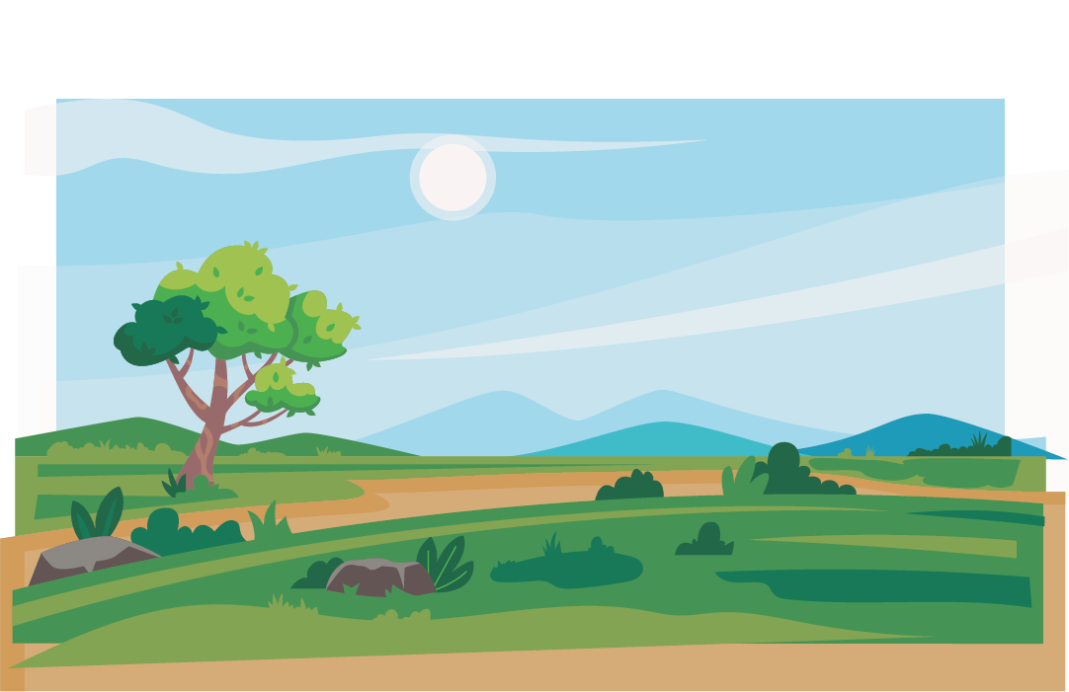
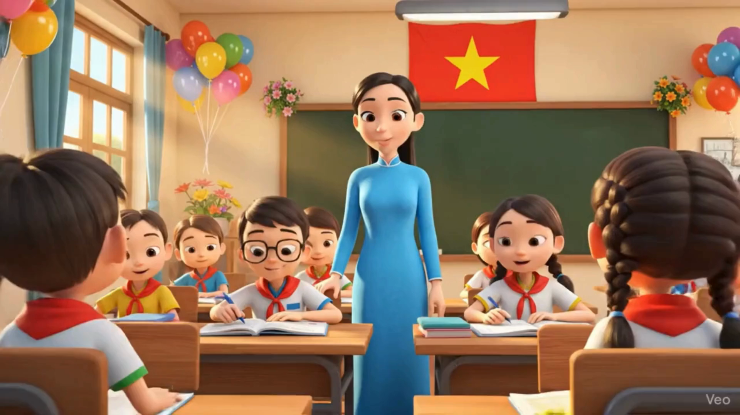

Slide 11
Những chiếc áo ấm
Mùa đông, thỏ quấn tấm vải lên người cho đỡ rét thì gió thổi tấm vải bay xuống ao. Nhím giúp thỏ khều tấm vải vào bờ và nói:
- Phải may thành áo mới được.
Nhím xù lông, rút một chiếc kim định khâu áo cho thỏ, nhưng không có chỉ. Hai bạn đi tìm chị tằm, xin một ít tơ làm chỉ. Chị tằm đồng ý ngay. Có chỉ, có kim, nhưng phải tìm người cắt vải. Thấy bọ ngựa vung kiếm cắt cỏ, nhím nói:
- Anh giúp chúng tôi cắt vải may áo. Mọi người cần áo ấm.

Slide 12
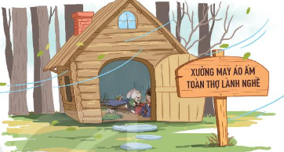
Bọ ngựa đồng ý, vung kiếm cắt vải, nhím ngăn:
- Phải cắt đúng theo kích thước.
Tất cả lại đi tìm người biết kẻ đường vạch trên vải. Lúc qua vườn chuối, Nhím trông thấy ốc sên bò trên lá, cứ mỗi quãng, ốc sên lại để lại phía sau một đường vạch. Nhím nói:
- Chúng tôi cần anh kẻ đường vạch để may áo ấm cho mọi người.
Ốc sên nhận lời, bò lên tấm vải, vạch những đường rất rõ. Bây giờ chỉ còn thiếu người luồn kim giỏi. Tất cả lại đi tìm chim ổ dộc có biệt tài khâu vá.
Xưởng may áo ấm được dựng lên. Thỏ trải vải. Ốc sên kẻ đường vạch. Bọ ngựa cắt vải theo vạch. Tằm xe chỉ. Nhím chắp vải, dùi lỗ. Đôi chim ổ dộc luồn kim, may áo…
Mùa đông năm ấy, trong rừng ai cũng có áo ấm để mặc.
(Theo Võ Quảng)

Slide 13

Bài đọc được chia làm mấy đoạn?
Đoạn 1: Từ đầu đến Phải may thành áo mới được.
Đoạn 2: Tiếp theo đến Mọi người cần áo ấm.
Đoạn 3: Tiếp theo đến để may áo ấm cho mọi người.
Đoạn 4: Còn lại.

Slide 14



Luyện đọc từ khó
chim ổ dộc
làm chỉ
luồn kim

Slide 15
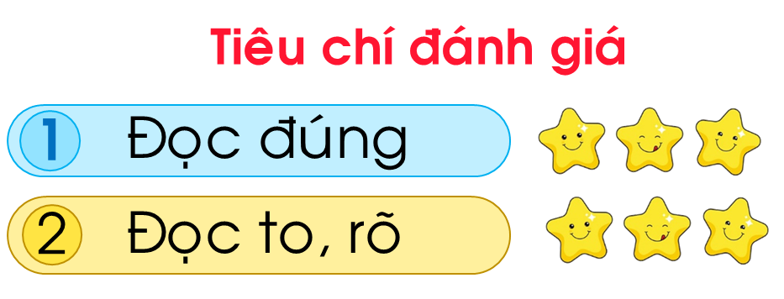
Luyện đọc nối tiếp đoạn
1
Mùa đông, thỏ quấn tấm vải lên người cho đỡ rét thì gió thổi tấm vải bay xuống ao. Nhím giúp thỏ khều tấm vải vào bờ và nói:
- Phải may thành áo mới được.
Mùa đông,/ thỏ quấn tấm vải lên người cho đỡ rét/thì gió thổi tấm vải bay xuống ao//

Slide 16
Luyện đọc nối tiếp đoạn
2
Nhím xù lông, rút một chiếc kim định khâu áo cho thỏ, nhưng không có chỉ. Hai bạn đi tìm chị tằm, xin một ít tơ làm chỉ. Chị tằm đồng ý ngay. Có chỉ, có kim, nhưng phải tìm người cắt vải. Thấy bọ ngựa vung kiếm cắt cỏ, nhím nói:
- Anh giúp chúng tôi cắt vải may áo. Mọi người cần áo ấm.
Nhím xù lông/, rút một chiếc kim/ định khâu áo cho thỏ,/ nhưng không có chỉ. //

Slide 17
Luyện đọc nối tiếp đoạn
3
Bọ ngựa đồng ý, vung kiếm cắt vải, nhím ngăn:
- Phải cắt đúng theo kích thước.
Tất cả lại đi tìm người biết kẻ đường vạch trên vải. Lúc qua vườn chuối, Nhím trông thấy ốc sên bò trên lá, cứ mỗi quãng, ốc sên lại để lại phía sau một đường vạch. Nhím nói:
- Chúng tôi cần anh kẻ đường vạch để may áo ấm cho mọi người.
Lúc qua vườn chuối,/ Nhím trông thấy ốc sên / bò trên lá /, cứ mỗi quãng, / ốc sên lại để lại phía sau / một đường vạch. //

Slide 18
Luyện đọc nối tiếp đoạn
4
Ốc sên nhận lời, bò lên tấm vải, vạch những đường rất rõ. Bây giờ chỉ còn thiếu người luồn kim giỏi. Tất cả lại đi tìm chim ổ dộc có biệt tài khâu vá.
Xưởng may áo ấm được dựng lên. Thỏ trải vải. Ốc sên kẻ đường vạch. Bọ ngựa cắt vải theo vạch. Tằm xe chỉ. Nhím chắp vải, dùi lỗ. Đôi chim ổ dộc luồn kim, may áo…
Mùa đông năm ấy, trong rừng ai cũng có áo ấm để mặc.
Thỏ trải vải./Ốc sên kẻ đường vạch./ Bọ ngựa cắt vải theo vạch./ Tằm xe chỉ./ Nhím chắp vải,/ dùi lỗ. / Đôi chim ổ dộc luồn kim,/ may áo…/

Slide 19
Trong bài “Những chiếc áo ấm” có từ nào em chưa hiểu nghĩa?

Slide 20
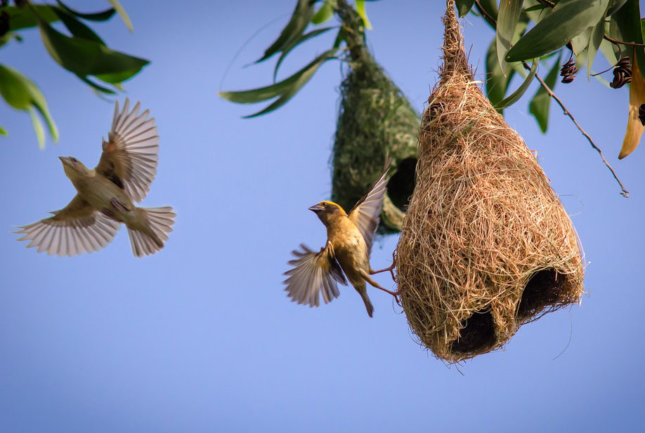
GIẢI NGHĨA TỪ
Chim ổ dộc (còn gọi là chim dồng dộc, dòng dọc,…): loài chim trông giống chim sẻ, làm tổ
Notes:
Hương Thảo – zalo 0972115126

Slide 21
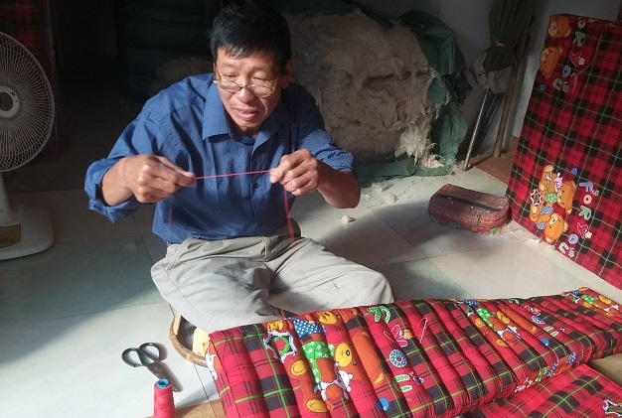
GIẢI NGHĨA TỪ
Xe (chỉ): làm cho các sợi nhỏ xoắn chặt với nhau thành sợi lớn.

Slide 22




Luyện đọc theo nhóm
Yêu cầu
Phân công đọc theo đoạn
Tất cả thành viên đều đọc
Giải nghĩa từ cùng nhau

Slide 23


Luyện đọc toàn bài
Notes:
Hương Thảo – tranthao121004@gmail.com

Slide 24


Slide 25


Cùng tìm hiểu
Mùa đông đến, thỏ chống rét bằng cách nào?
Vì sao nhím nảy ra sáng kiến may áo ấm?
Mỗi nhân vật trong câu chuyện đã góp gì vào việc làm ra những chiếc áo ấm?
Em thích nhân vật nào trong câu chuyện? Vì sao?
Em học được điều gì qua câu chuyện trên?

Slide 26
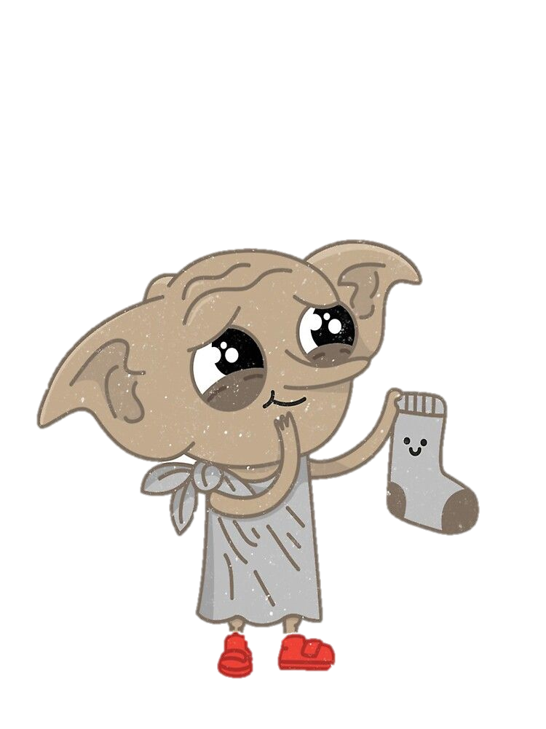


Mùa đông đến, thỏ chống rét bằng cách nào?
1
Mùa đông, thỏ quấn tấm vải lên người cho đỡ rét thì gió thổi tấm vải bay xuống ao. Nhím giúp thỏ khều tấm vải vào bờ và nói:
- Phải may thành áo mới được.
Thỏ quấn tấm vải lên người cho đỡ rét

Slide 27
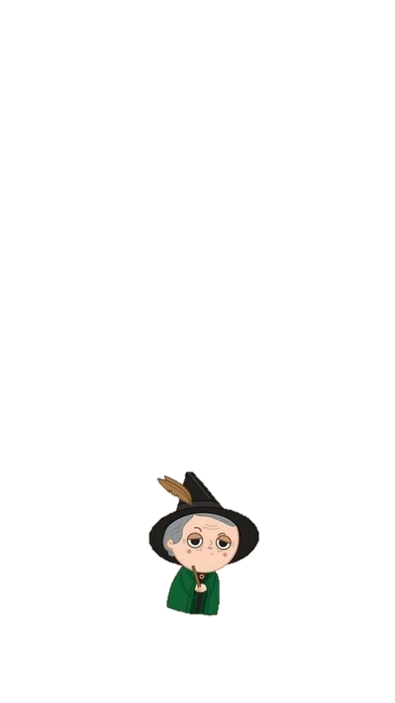
Vì sao nhím nảy ra sáng kiến may áo ấm?
1
Mùa đông, thỏ quấn tấm vải lên người cho đỡ rét thì gió thổi tấm vải bay xuống ao. Nhím giúp thỏ khều tấm vải vào bờ và nói:
- Phải may thành áo mới được.
Nhím nảy ra sáng kiến may áo ấm vì tấm vải của thỏ bị gió thổi bay xuống ao.

Slide 28
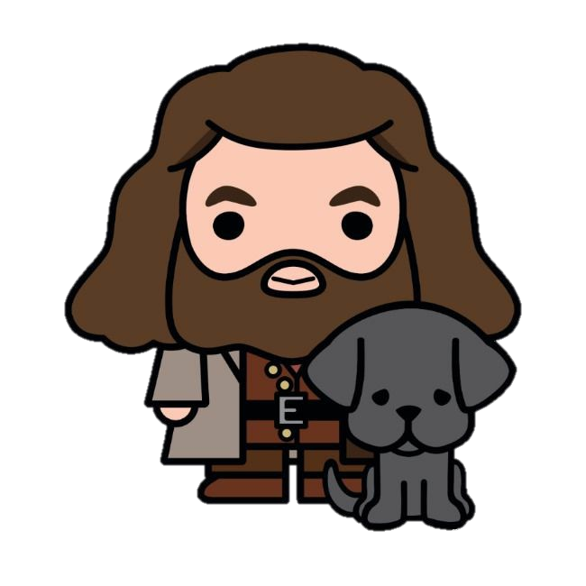
Mỗi nhân vật trong câu chuyện đã góp gì vào việc làm ra những chiếc áo ấm?
Nhân vật | Đóng góp
Thỏ | Trải vải cho phẳng
Nhím | - Rút một chiếc lông nhọn trên lùng để làm kim khâu áo - Chắp vải, dùi lỗ vào mảnh vải đã cắt
Chị Tằm | - Tặng tơ để làm chỉ - Luôn tay xe chỉ
Ốc sên | Kẻ đường vạch lên mảnh vải
Bọ ngựa | Cắt vải theo vạch
Đôi chim ổ dộc | Luồn kim, may áo,...

Slide 29

Em thích nhân vật nào trong câu chuyện? Vì sao?
Em thích nhân vật nhím nhất. Vì nhím đã biết rủ các bạn cùng giúp đỡ mình may áo cho thỏ.

Slide 30
Em học được điều gì qua câu chuyện trên?
Qua câu chuyện giúp em hiểu: Không có việc gì khó nếu biết huy động sức mạnh và trí tuệ của tập thể.

Slide 31

Nội dung chính của bài đọc là gì?
Câu chuyện kể về xưởng may áo ấm của các loài động vật sống trong rừng. Nhờ có sự góp sức của các con vật mà những tấm áo ấm được hoàn thiện một cách dễ dàng và nhanh chóng.

Slide 32
Luyện đọc lại

Slide 33
Những chiếc áo ấm
Mùa đông, thỏ quấn tấm vải lên người cho đỡ rét thì gió thổi tấm vải bay xuống ao. Nhím giúp thỏ khều tấm vải vào bờ và nói:
- Phải may thành áo mới được.
Nhím xù lông, rút một chiếc kim định khâu áo cho thỏ, nhưng không có chỉ. Hai bạn đi tìm chị tằm, xin một ít tơ làm chỉ. Chị tằm đồng ý ngay. Có chỉ, có kim, nhưng phải tìm người cắt vải. Thấy bọ ngựa vung kiếm cắt cỏ, nhím nói:
- Anh giúp chúng tôi cắt vải may áo. Mọi người cần áo ấm.

Slide 34
Bọ ngựa đồng ý, vung kiếm cắt vải, nhím ngăn:
- Phải cắt đúng theo kích thước.
Tất cả lại đi tìm người biết kẻ đường vạch trên vải. Lúc qua vườn chuối, Nhím trông thấy ốc sên bò trên lá, cứ mỗi quãng, ốc sên lại để lại phía sau một đường vạch. Nhím nói:
- Chúng tôi cần anh kẻ đường vạch để may áo ấm cho mọi người.
Ốc sên nhận lời, bò lên tấm vải, vạch những đường rất rõ. Bây giờ chỉ còn thiếu người luồn kim giỏi. Tất cả lại đi tìm chim ổ dộc có biệt tài khâu vá.
Xưởng may áo ấm được dựng lên. Thỏ trải vải. Ốc sên kẻ đường vạch. Bọ ngựa cắt vải theo vạch. Tằm xe chỉ. Nhím chắp vải, dùi lỗ. Đôi chim ổ dộc luồn kim, may áo…
Mùa đông năm ấy, trong rừng ai cũng có áo ấm để mặc.
(Theo Võ Quảng)

Slide 35

Notes:
Hương Thảo – ZALO 0972115126

Slide 36
LỜI CẢM ƠN
Chân thành cảm ơn quý thầy cô đã sử dụng tài liệu. Mong quý thầy cô sử dụng tài liệu nội bộ và không chia sẻ đi các trang mạng xã hội nhé!
Mong rằng tài liệu này sẽ giúp quý thầy cô gặt hái được nhiều thành công trong sự nghiệp trồng người.
Trong quá trình soạn bài có lỗi nào mong quý thầy cô phản hồi lại Zalo hoặc FB giúp em.
Zalo duy nhất của em: 0972.115.126 (Hương Thảo). Các nick khác ngoài nick này đều là giả mạo.
Facebook: https://www.facebook.com/huongthaoGADT

